Slide 1
PART 44
Perulangan REPEAT UNTIL dalam Pascal

Slide 2
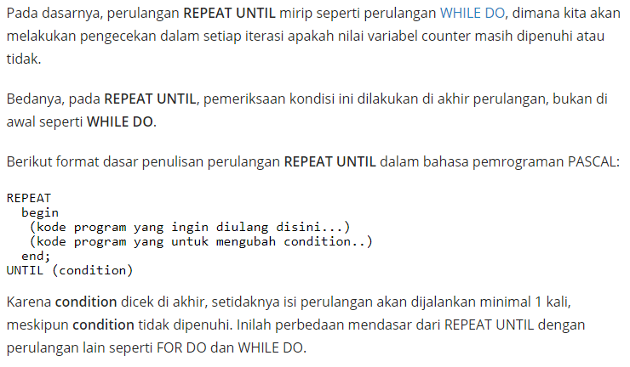
Konsep Dasar Perulangan REPEAT UNTIL dalam Pascal

Slide 3
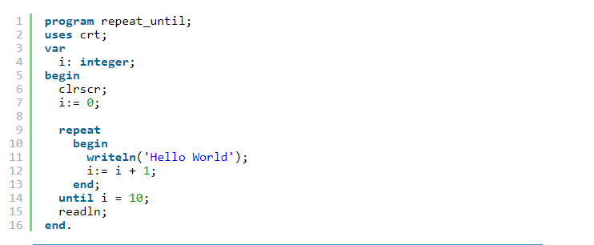
Contoh kode Program Perulangan REPEAT UNTIL dalam Pascal

Slide 4
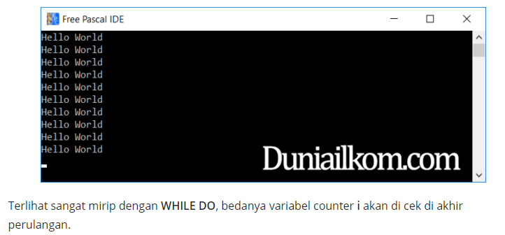

Slide 5
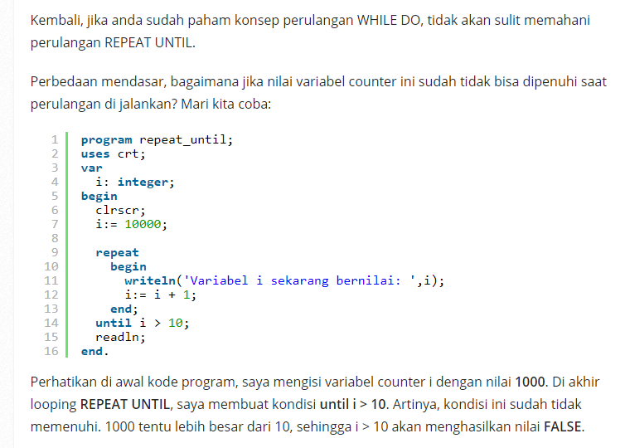

Slide 6
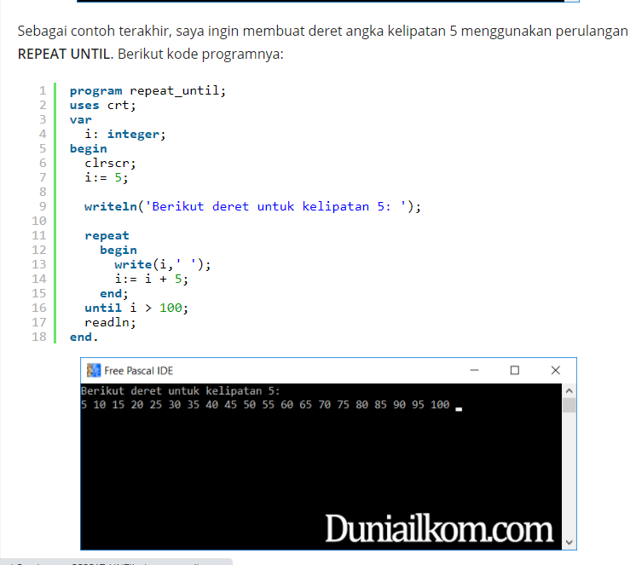

Slide 7
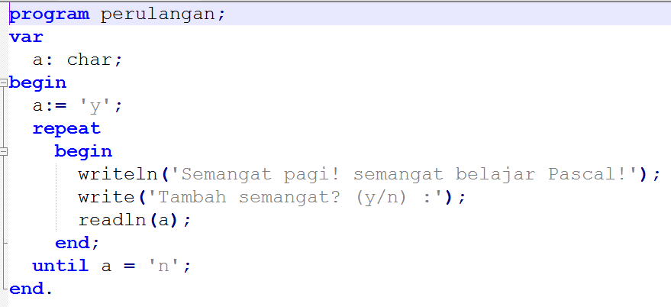
Repeat until juga bisa dipakai untuk membuat perulangan yang jumlah iterasinya belum bisa ditentukan di awal, seperti contoh berikut:

Slide 8

